Slide 1
Ф.М.Достоевский «Преступление и наказание» «Двойники Раскольникова»
Сазонова Л.П., учитель русского языка и литературы МОУ «СОШ №9» г.Саранска Республики Мордовия

Slide 2
Теория Раскольникова
Люди «обыкновенные»
Составляющие большинство
Вынуждены подчиняться силе, «тварь дрожащая», «вошь».
Жертвы преступлений
Люди «необыкновенные»
(Наполеон)
Имеют право навязывать большинству свою волю, «право имеющие».
Совершающие преступление

Slide 3
Крушение теории
Приносит страдания матери и сестре.
•Убивает беззащитную, смиренную Лизавету и ее нерожденного ребенка
•Едва не явился причиной гибели маляра Миколки.

Slide 4
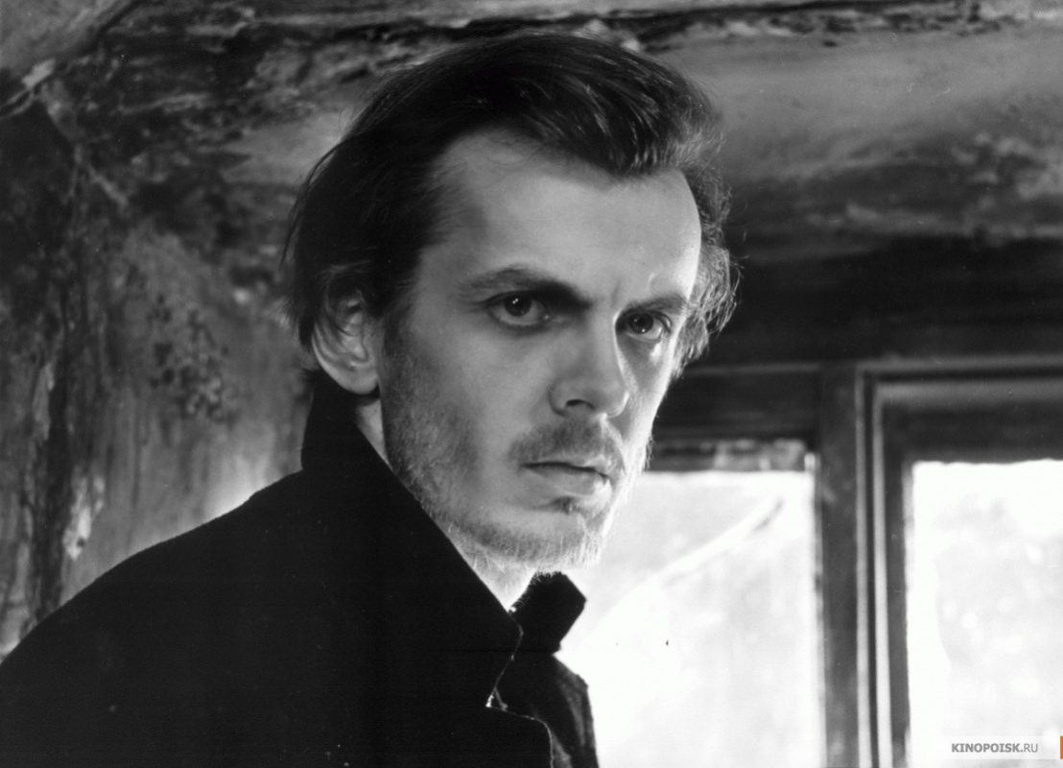
Вывод:
«Я себя убил, а не старушонку».

Slide 5
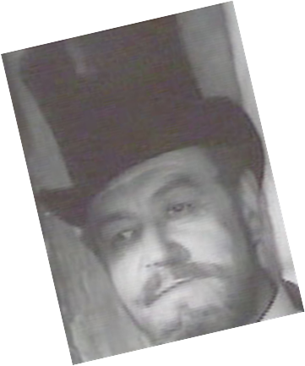
Двойники Раскольникова
«Вечный спор Ангела и Демона происходит в нашей собственной совести, и ужаснее всего то, что мы иногда не знаем, кого из них больше любим, кому больше желаем победы...»
Д. С. Мережковский

Slide 6
Старуха-процентщица Алена Ивановна
Какое чувство она вызывает?
Какой видит ее Раскольников?
Как характеризует Алену Ивановну отношение к Лизавете?
Можем ли мы назвать ее «двойником» Раскольникова?

Slide 7
Вывод:
Ее можно назвать «двойником» Раскольникова, так как она занимает положение «право имеющей» распоряжаться жизнью людей. Но в ней нет идеи наполеонизма, сильной личности, поэтому зло, которое она приносит, косвенное.

Slide 8
Раскольников и Лужин
Почему появление Лужина в романе затянуто?
Зачем автор сталкивает Лужина с Соней?
Как раскрывается Лужин в словах «а деловой человек слушает да ест, а потом и съест»?
Почему Лужин боится полиции?

Slide 9
Как его теория, выраженная в словах:
«Возлюби, прежде всех, одного себя, ибо все на свете на личном интересе основано. Возлюбишь одного себя, то и дела свои обделаешь как следует…» - связана с теорией Раскольникова?
Можем ли мы назвать его «двойником» Раскольникова?

Slide 10
Раскольников и Лужин
Общее:
Оба разумно находят свою жертву;
Теоретически обосновывают свой выбор (никчемная старуха только вредит всем, падшая Соня все равно когда-нибудь украдет);
Считают возможным решать участь другого человека
Различие:
Раскольников, рискуя жизнью, спасает детей из огня;
Содержит больного отца умершего друга;
Дважды оставляет деньги Мармеладовым;
Пытается спасти падшую девочку.

Slide 11
Вывод:
Лужин ближе к Раскольникову, чем старуха-процентщица, так как в основе его теории та же идея сильной личности, поставившей себя выше других для достижения своих целей. Он допускает свободу действия во имя личных интересов. Боязнь полиции, случай с Соней позволяют предполагать его возможные преступления в прошлом.

Slide 12
Раскольников и Свидригайлов
- В чем сложность и
противоречивость этого образа?
- Почему появление
Свидригайлова связано с
Лужиным?
- Что мы узнаем о его прошлом?
- Кто виноват в том, что сильный
человек стал преступником?
- Чем привлекает Свидригайлов
Раскольникова?
- Как объяснить его отношение к
Дуне и детям Мармеладова?
- Почему он кончает жизнь
самоубийством?

Slide 13
Почему Свидригайлов говорит Раскольникову: «Мы одного поля ягоды»?
О чем говорят кошмары, в которых являются люди, загубленные им?

Slide 14
Свидригайлов и Соня
Свидригайлов
Он «переступил», но без нравственных мучений (сначала);
Самоубийство – это один из вариантов итога жизни для Раскольникова;
Соня
Не может перешагнуть через совесть;
«Это человек-то вошь?»
«Мы вместе прокляты, вместе и пойдем».

Slide 15
Вывод:
Человек с огромной внутренней силой, способный на большие дела, в этом мире – преступник. Поступившись однажды совестью, он уже не может вернуться к чистой, честной жизни. Но чувство жалости, совесть не совсем заглохли в нем.
Смерть Свидригайлова – это нежелание жить «по-прежнему». Он «двойник» Раскольникова, потому что он смог «переступить через кровь». Жизнь Свидригайлова – это путь Раскольникова после преступления, если бы он выдержал испытания совестью.

Slide 16
Итог урока:
«Двойники» Раскольникова выведены в романе неслучайно: автор показывает герою и читателям, что может произойти с человеком, если он переживет спокойно свое преступление.
Муки совести Раскольникова – это путь к возрождению, к победе в нем человеческого.
«Двойники» помогают Раскольникову увидеть себя со стороны, ужаснуться и повернуть на другой путь.

